Slide 1
Prediksjon med regresjon, splines og smoothers
SOS2901
Torbjørn Skardhamar

Slide 2
Splitte datasett – training og testing
Overordnet formål:
Predikere for nye observasjoner
Splitter data i 70/30
«Training data» 70%, «testing data» 30% (omtrentlig)
Prediksjon på test data gir mer realistisk resultat
Resultat for training data er oftest litt for gode

Slide 3
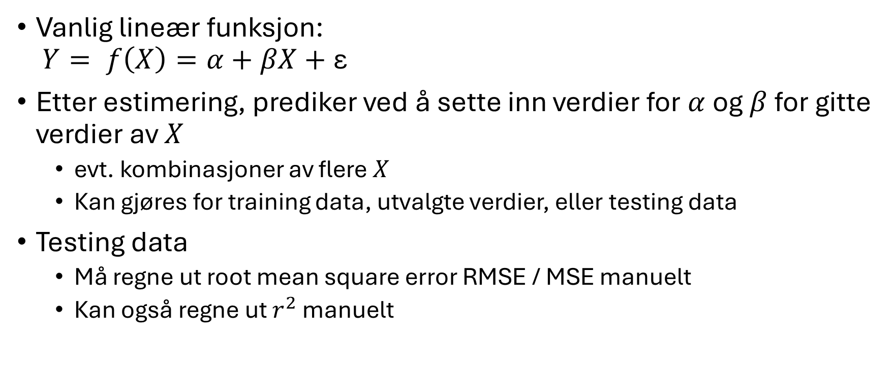
Lineær regresjon
Vanlig lineær funksjon: $Y= f\left(X\right)=α+βX+\text{ε}$
Etter estimering, prediker ved å sette inn verdier for $α$ og $β$ for gitte verdier av $X$
evt. kombinasjoner av flere $X$
Kan gjøres for training data, utvalgte verdier, eller testing data
Testing data
Må regne ut root mean square error RMSE / MSE manuelt
Kan også regne ut $r^{2}$ manuelt

Slide 4
Oppgave fra forrige gang
Undersøk voldskriminalitet i norske kommuner,
datasett kommunedata.rds
Div. aggregerte tall 2015-2020
I hvilken grad er andel unge menn (f.eks. 18-36 år) nyttige til å predikere vold i en kommune?
Split datasettet i to deler
library(rsample) set.seed(42) kommune_split <- initial_split(kommune, prop = .7) kommune_train <- training(kommune_split) kommune_test <- testing(kommune_split)
Tren en OLS-modell for på kommune_train
Sammenlign RMSE for mot kommune_test

Slide 5
Eksempel med kommunedata
SSBs offisielle statistikk og koblet sammen på kommunenummer.
Kilder: statistikkbanken tabeller nr. 06944 (inntekt), 12210 (sosialhjelp/KOSTRA), 07459 (befolkning), 08487 (anmeldte lovbrudd).
Merk: det er flere endringer i kommunestruktur, særlig i 2020. Kommunene er altså ikke helt det samme over tid.
Spørsmål: hvor mye voldskriminalitet vil det bli?
Forutsetninger: endringer i befolkningsstruktur etc?
Potensielle konsekvenser:
Budsjett til politi?
Budsjett til forebyggende tiltak?
Andre tiltak, f.eks. skjenkepolitikk?

Slide 6
Prediksjon på nytt datasett
Funksjonen predict() brukes for alle typer modeller/algoritmer
Forvalg: bruker opprinnelig data (training)
For nye data sett newdata = nyttdatasett
Må ha nøyaktig samme variable som i training data
F.eks. predict(est, newdata = testdata)
Type prediksjon tilpasses type modell
Underliggende funksjoner f.eks. predict.lm eller predict.gam gjør jobben
Kan også gjelde type variable: factor-variabel gir klassifikasjon
Spiller en rolle for noen modeller, f.eks. random forest

Slide 7
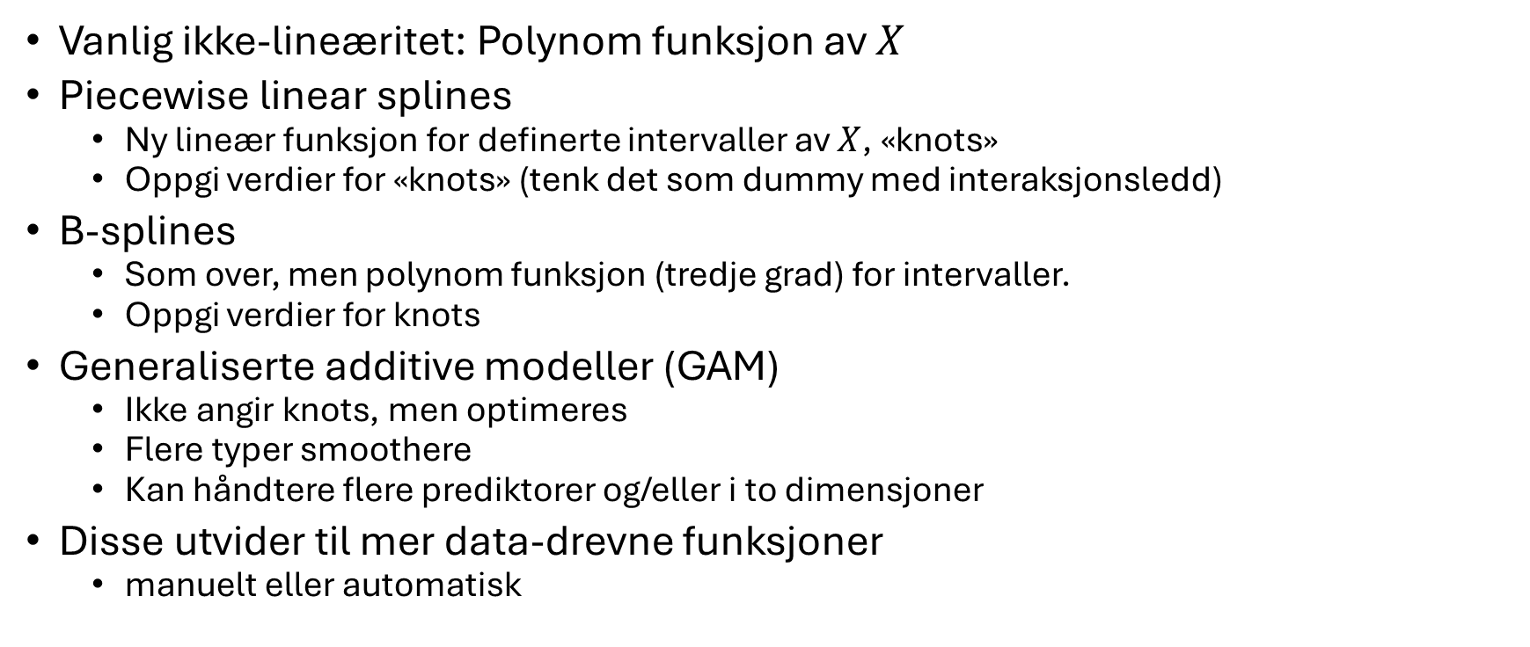
Splines
Vanlig ikke-lineæritet: Polynom funksjon av $X$
Piecewise linear splines
Ny lineær funksjon for definerte intervaller av $X$, «knots»
Oppgi verdier for «knots» (tenk det som dummy med interaksjonsledd)
B-splines
Som over, men polynom funksjon (tredje grad) for intervaller.
Oppgi verdier for knots
Generaliserte additive modeller (GAM)
Ikke angir knots, men optimeres
Flere typer smoothere
Kan håndtere flere prediktorer og/eller i to dimensjoner
Disse utvider til mer data-drevne funksjoner
manuelt eller automatisk

Slide 8
Datasettet Clothing
In the data set CLOTHING information is contained on sales, size and other characteristics of 400 Dutch men’s fashion stores. The goal is to explain sales per square metre (sales) from the characteristics of the shop (number of owners, full-time and part-time workers, number of hours worked, shop size, etc.)
Ligger i R-pakken Ecdat, hentes med library(Ecdat) data(Clothing)

Slide 9
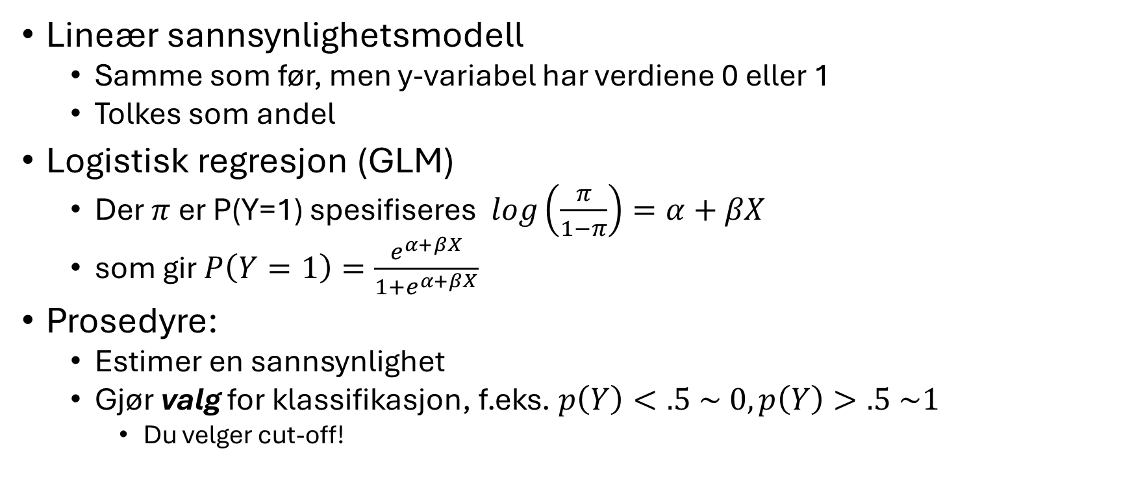
Kategoriske utfall
Lineær sannsynlighetsmodell
Samme som før, men y-variabel har verdiene 0 eller 1
Tolkes som andel
Logistisk regresjon (GLM)
Der $π$ er P(Y=1) spesifiseres $log\left(\frac{π}{1−π}\right)=α+βX$
som gir $P\left(Y=1\right)=\frac{e^{α+βX}}{1+e^{α+βX}}$
Prosedyre:
Estimer en sannsynlighet
Gjør valg for klassifikasjon, f.eks. $p\left(Y\right)<.5 \sim 0, p\left(Y\right)>.5 \sim 1$
Du velger cut-off!

Slide 10
Eksempeldata: attrition.rds
Datasett med 1470 arbeidstakere
Utfallsvariabel: «Attrition», dvs. slutter i jobben
Formål: identifisere arbeidstakere som er i fare for å forlate firmaet. Erstatte kompetanse er dyrt!
Mulig konsekvens:
Målrettede tiltak før arbeidstaker slutter?
Gi lønn eller andre fordeler?

Slide 11
R: Oppsummering
Regresjon: lm()
Prediksjon: predict()
Spesifiser newdata = … og evt. type = "response"
Klassifikasjon
Bestem cut-off for sannsynlighet
Obs: samme variabletype som originalt
Confusion matrix med confusionMatrix()
Spesifiser response = … for observert utfall (sikre riktige utregninger)
Kan også angi hva som er positiv/negativ utfall med positive = …

Slide 12
Empirisk oppgave og datasett kommer i Canvas
Les Caspi et al (2016) kritisk
Er prediksjonene pålitelige for nye data? Gi begrunnelse.
Hvis tiltak: er det god nok prediksjon? Gi begrunnelse.

